Slide 1




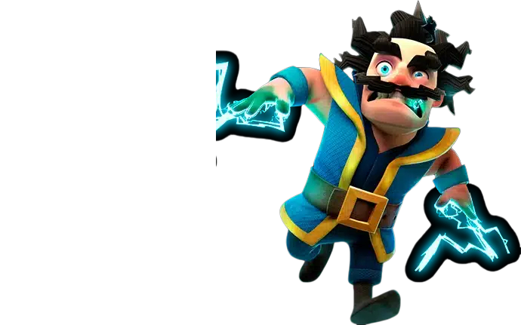
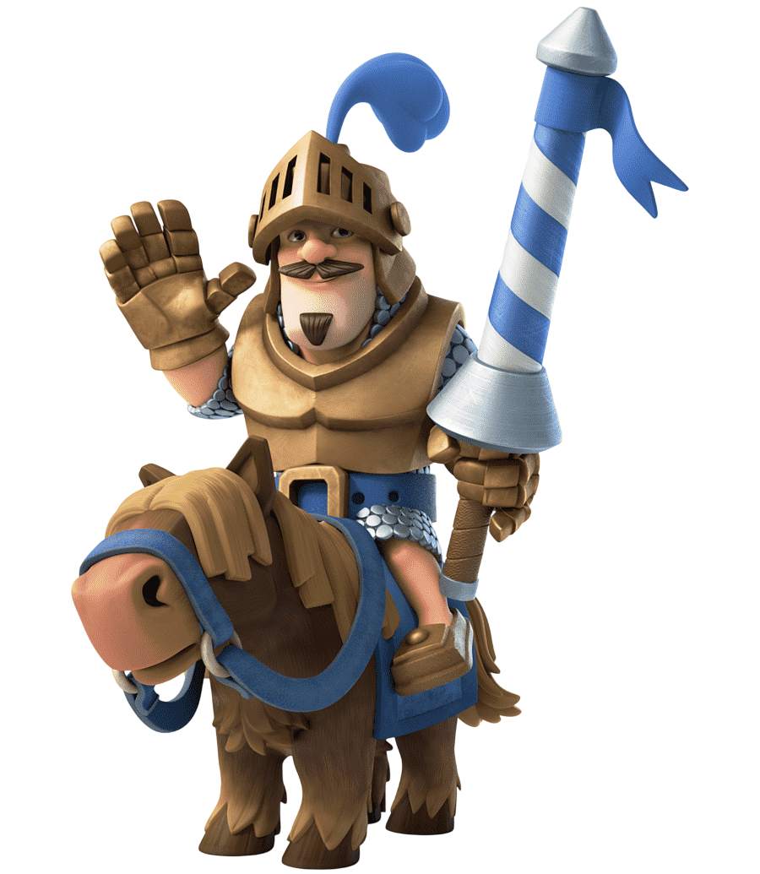
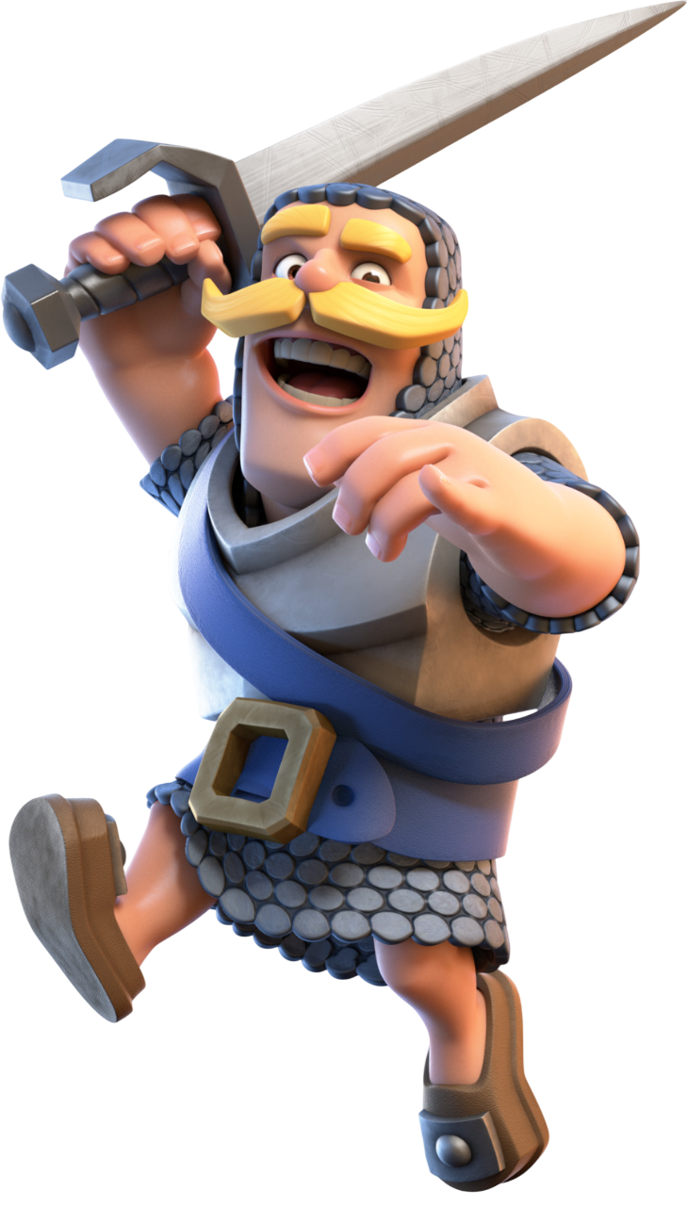
Corso di Fondamenti di
Intelligenza artificiale
Deck
BuilderCR
Giovanni
De Caro
Francesco Maistirni
Mauro Gorga
GitHub:https://github.com/girgio/Deck-BuilderCR

Slide 2
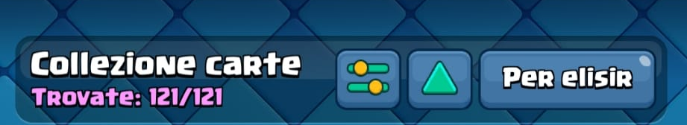
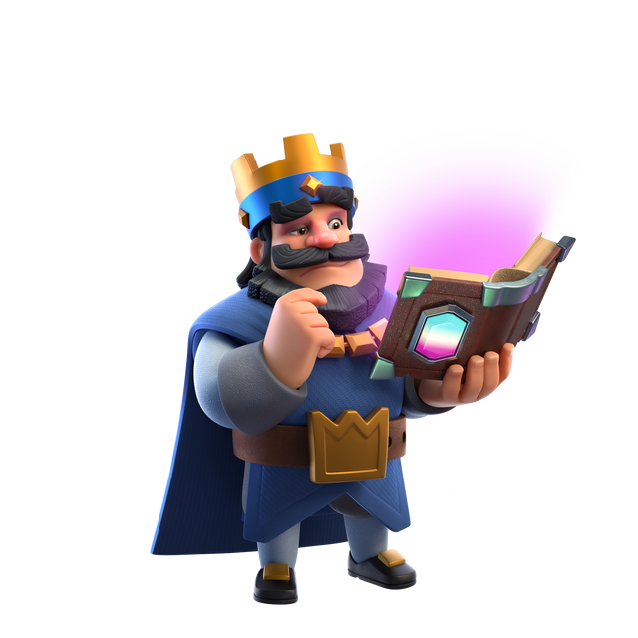

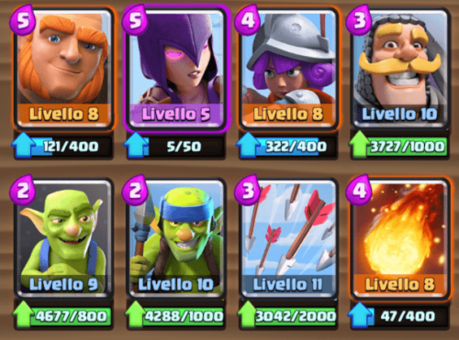
121 CARTE!!
Ho appena
iniziato a
giocare
899,749,479,915 deck possibili!

Slide 3
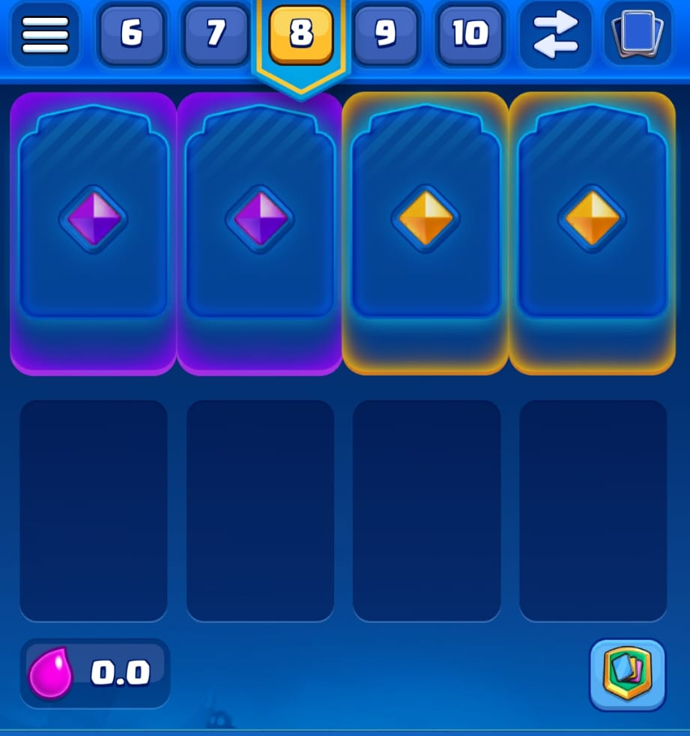
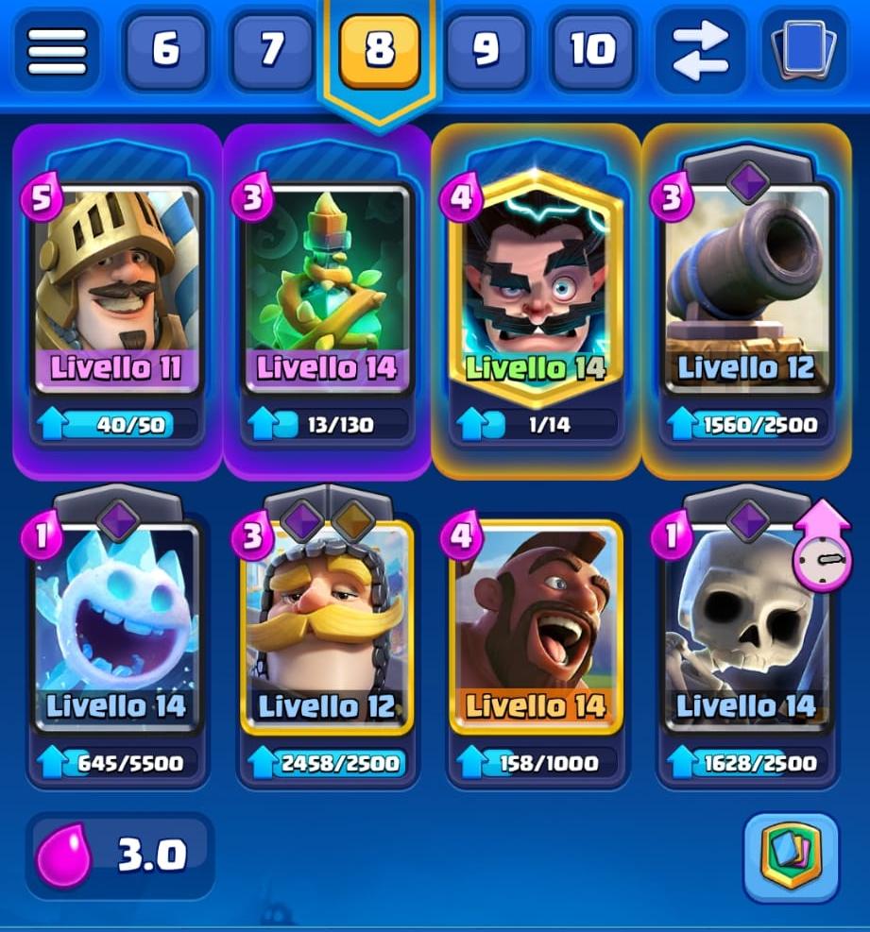

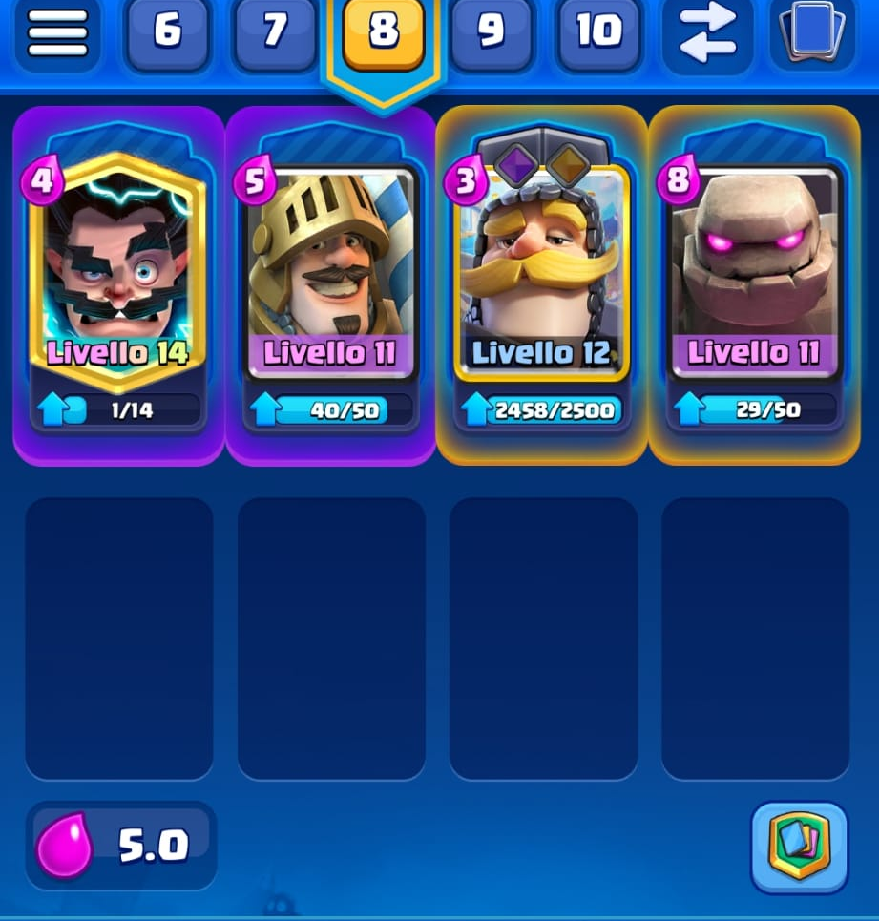
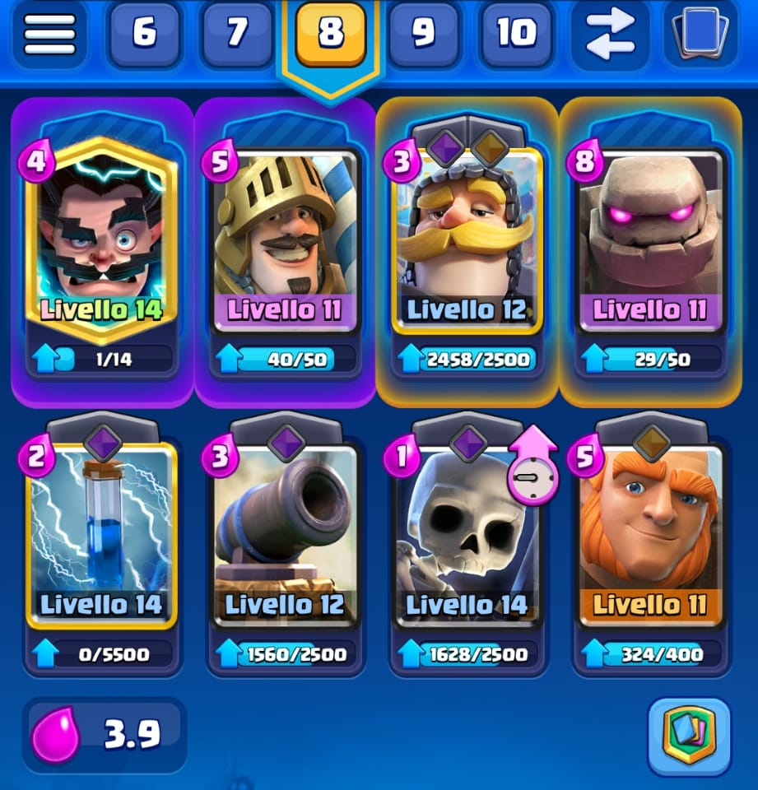

Slide 4
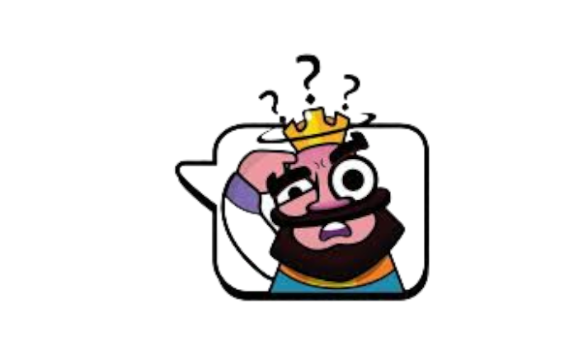

Come funziona?

Slide 5
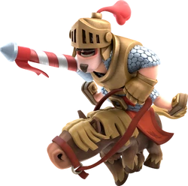
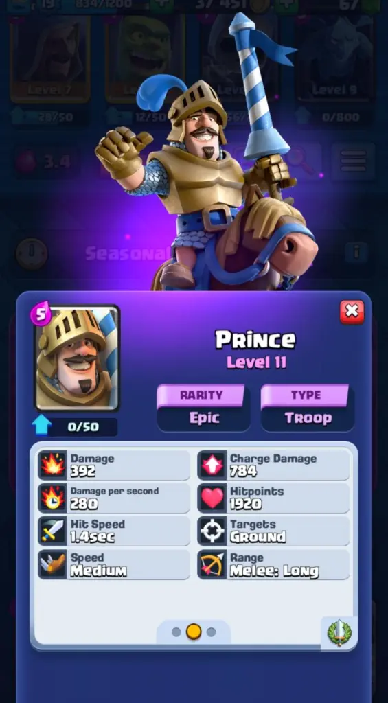


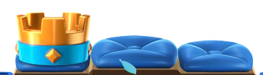
Funzione di fitness
Valuta il mazzo
Bilanciamento
Statistiche carte
23.1
Non è un mazzo eccezionale

Slide 6
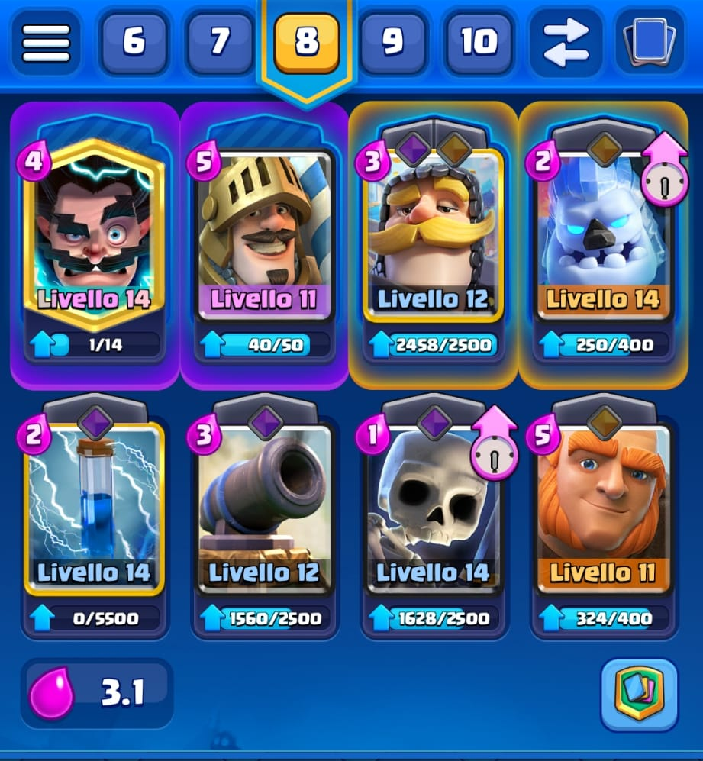
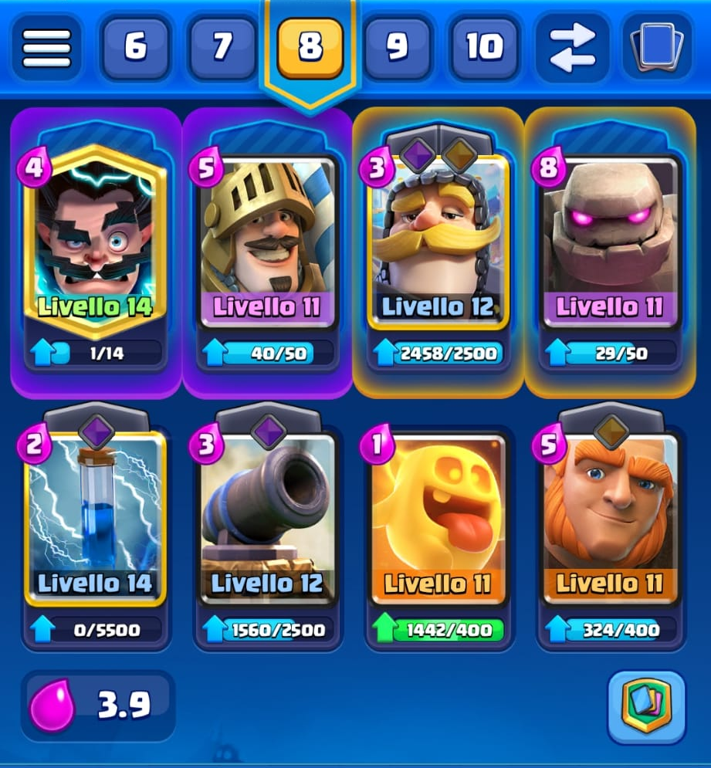
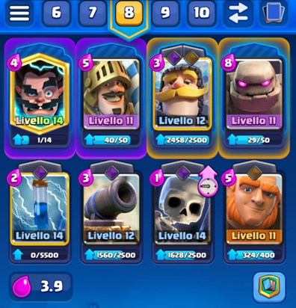
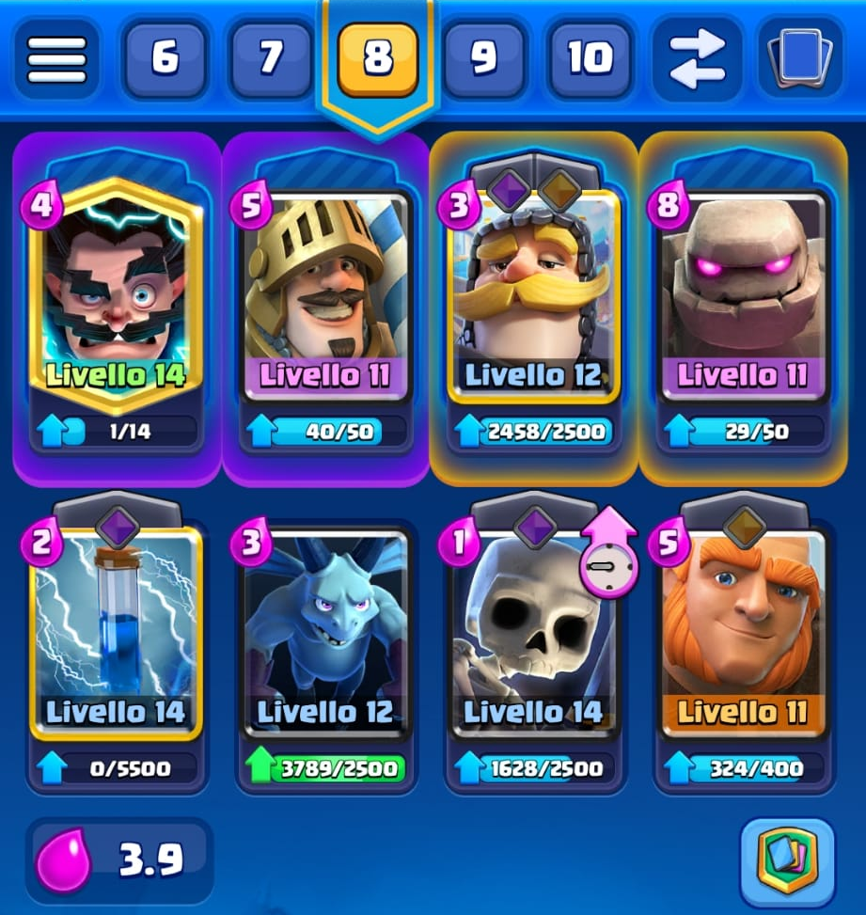
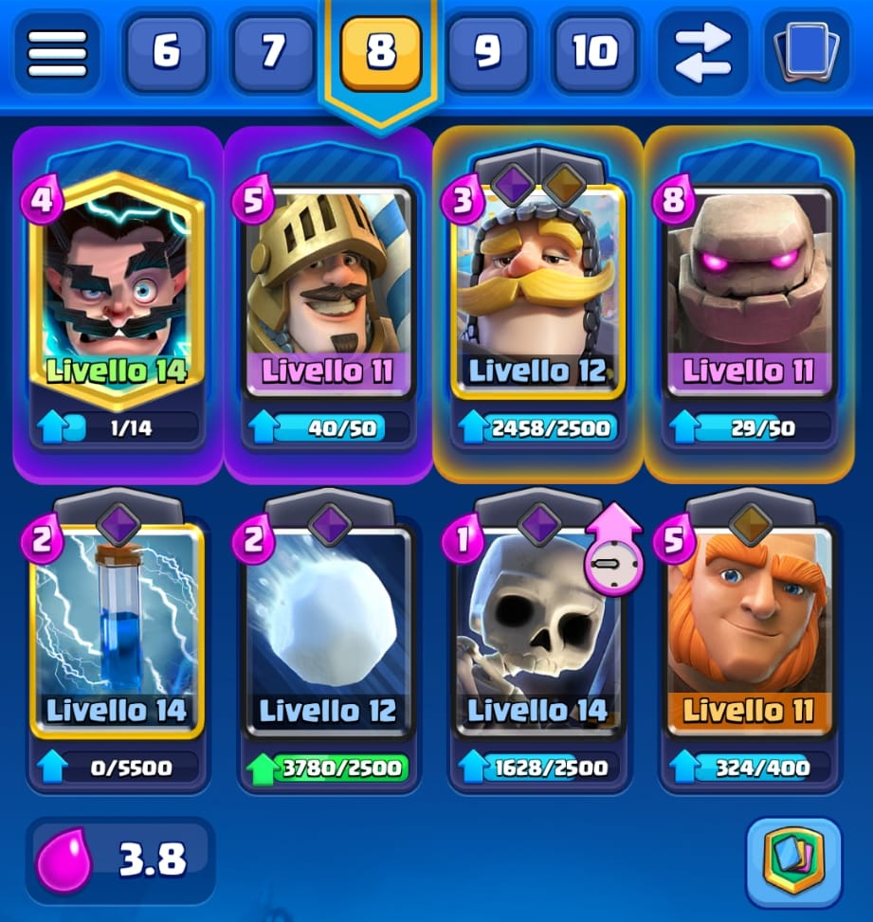
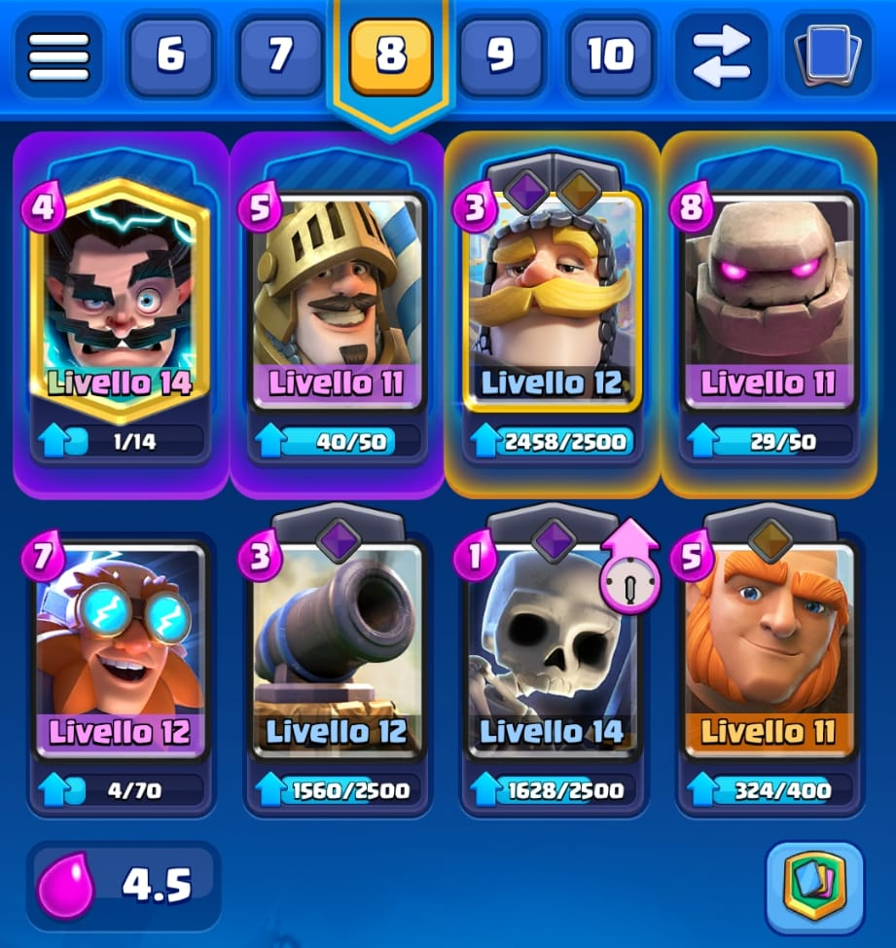
Soluzione 1: Hill climbing
Stati «Vicini»
Mazzo casuale o introdotto da un’ iterazione precedente
Sostituzione carta casuale
Fitness:26.3
Deck con fitness migliore
Sostituzione carta casuale
Sostituzione carta casuale
Fitness:24.9
Fitness:26.3
Fitness:23.1

Slide 7

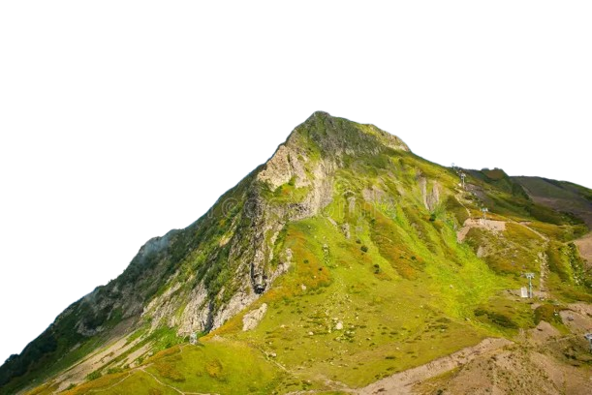
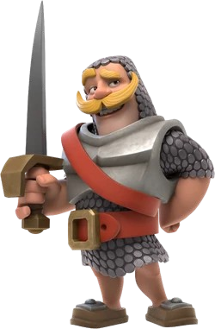
Soluzione 1: Hill climbing
Risultati
Fitness:57.9
L’Hill climbing tende solamente a salire, andando a trovare sempre i soliti deck

Slide 8
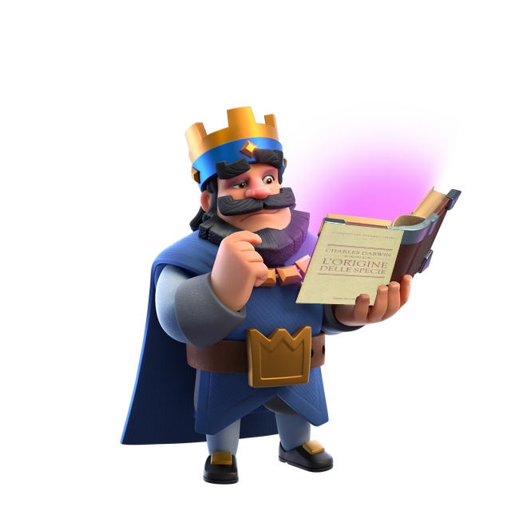
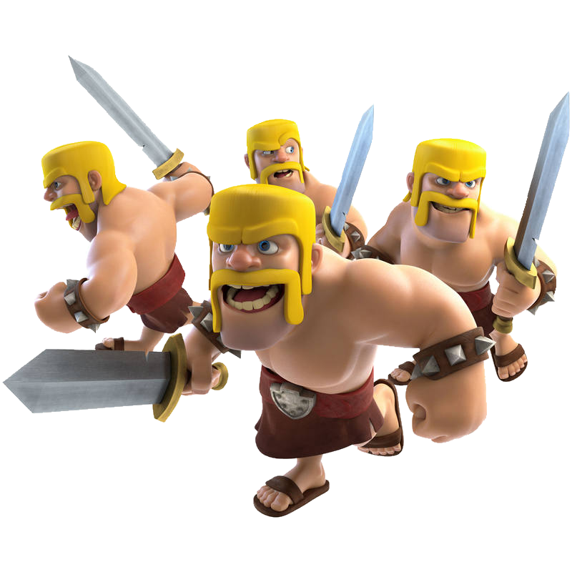
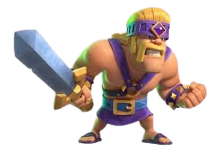
Soluzione 2: Algoritmi genetici
Evoluzione

Slide 9
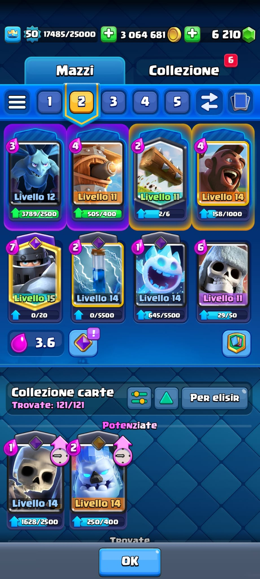
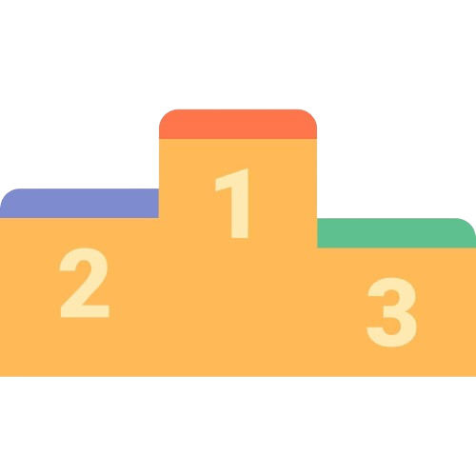
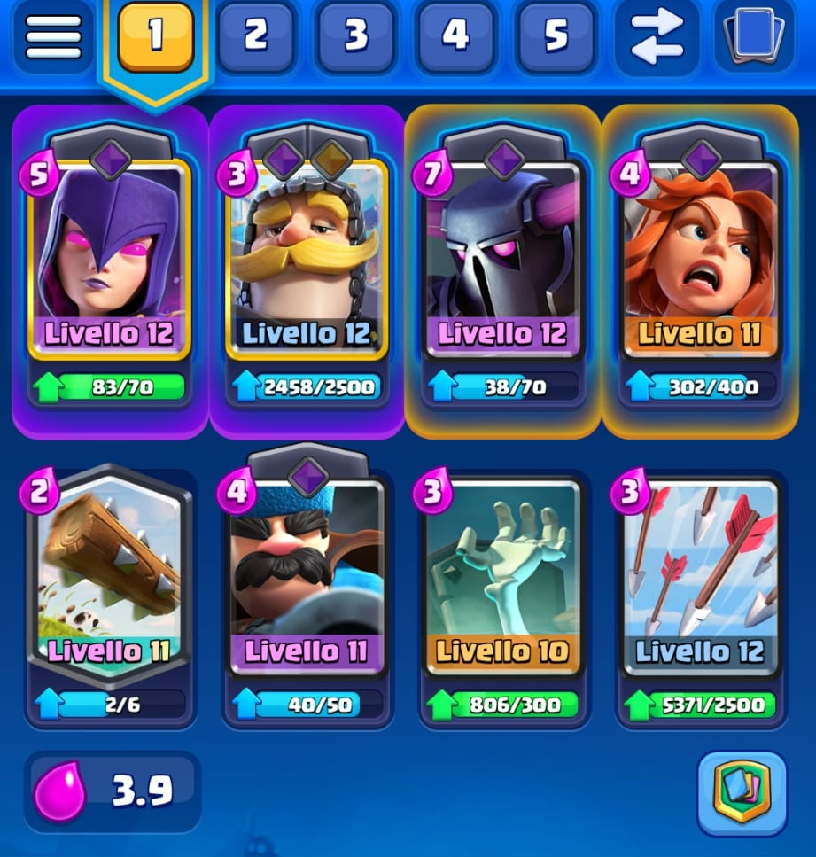
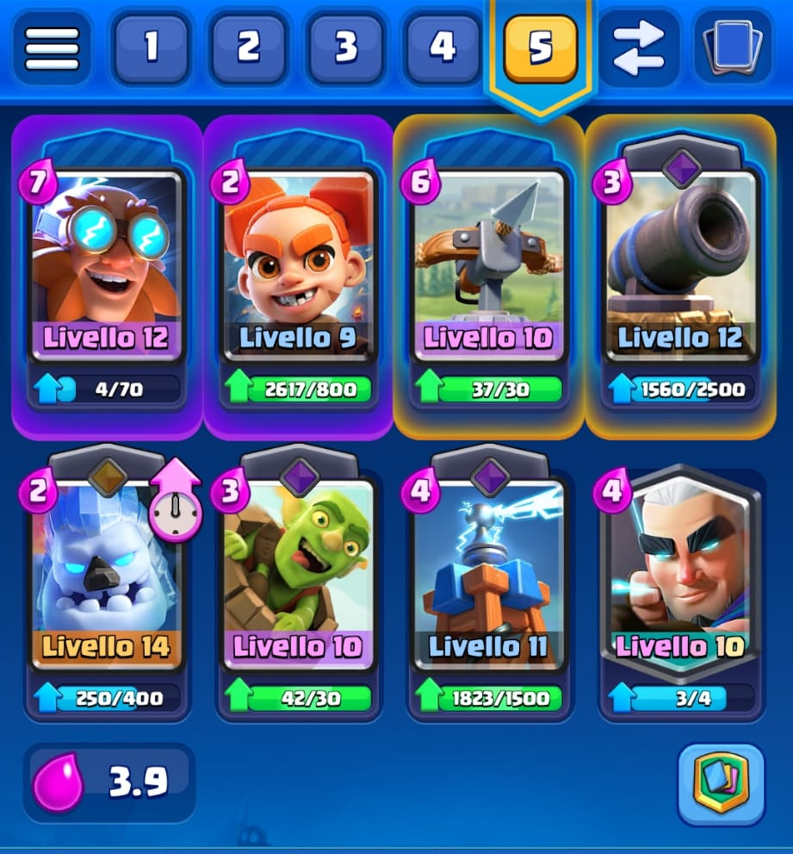
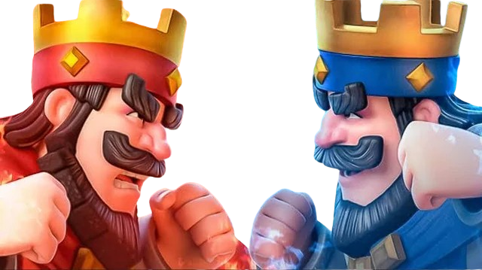
Soluzione 2: Algoritmi genetici
Opeatori:Rank selection
Mating pool
50%
33%
Selezione in base alle probabilità
17%
Fitness:29.4
Fitness:18.1
Fitness:6.9

Slide 10
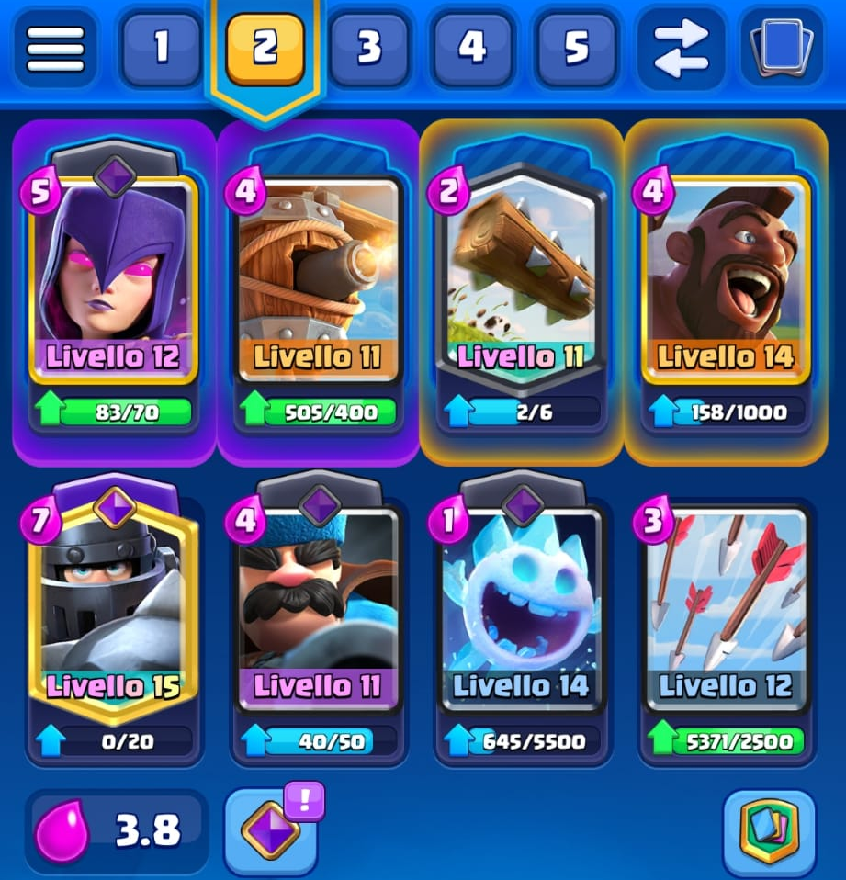


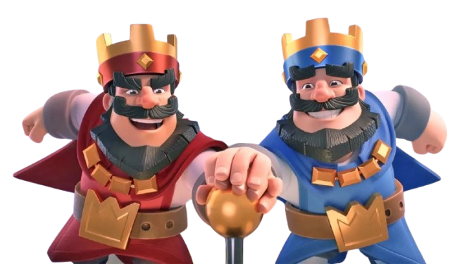
Soluzione 2: Algoritmi genetici
Opeatori:Uniform crossover
Fitness:18.1
Fitness:29.4
Fitness:26.8

Slide 11
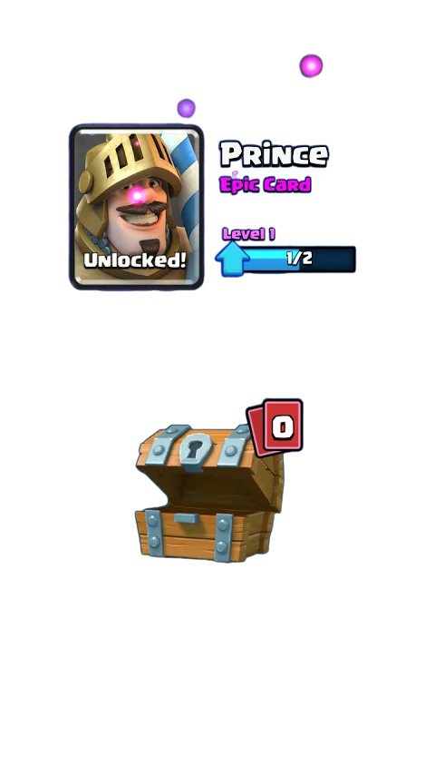

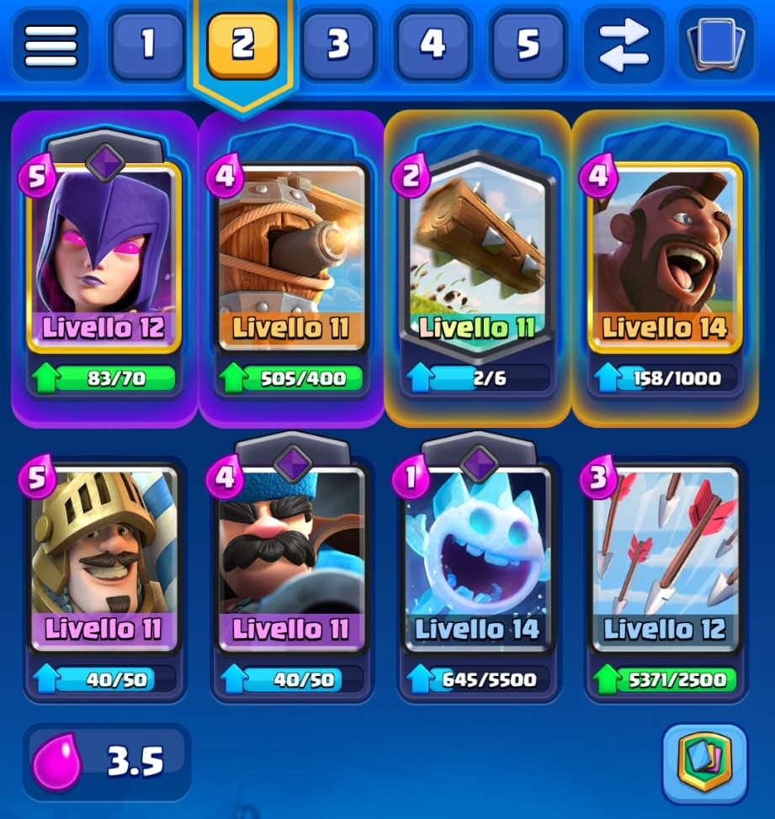
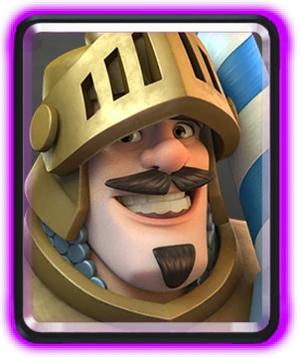

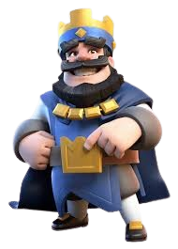
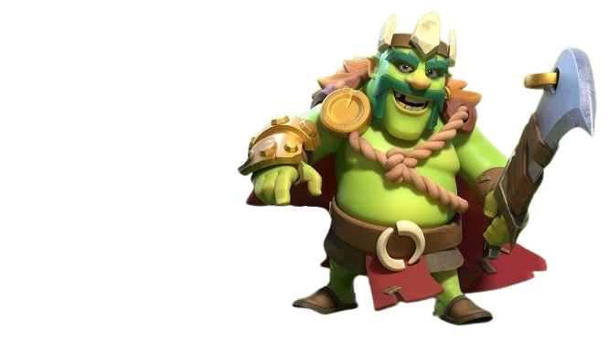
Soluzione 2: Algoritmi genetici
Opeatori:Random resetting mutation
Pesca una carta a caso
Fitness:26.8
Fitness:27.5

Slide 12


Soluzione 2: Algoritmi genetici
Riepilogo
Generazione N
Mating pool
Rank selection
Uniform crossover
Generazione N + 1
Figli
Random resetting

Slide 13
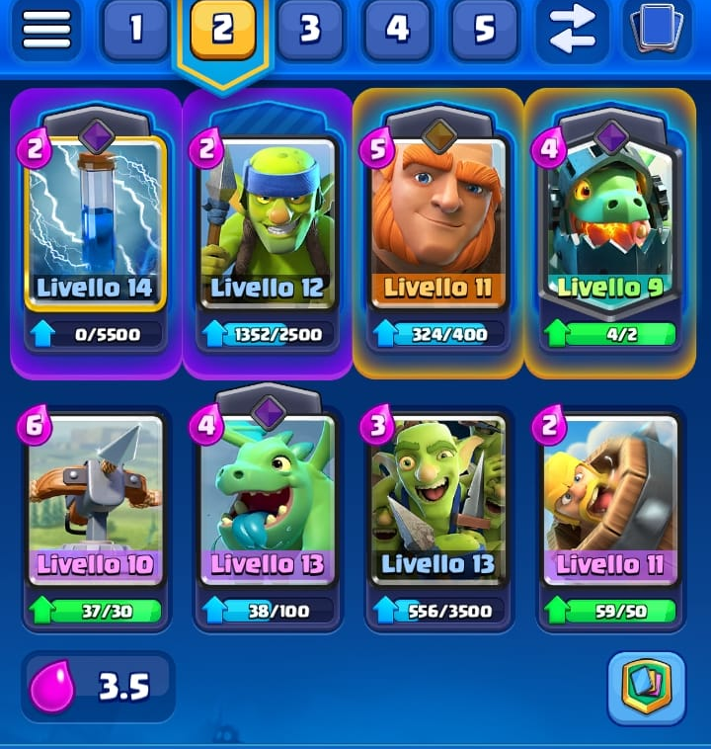
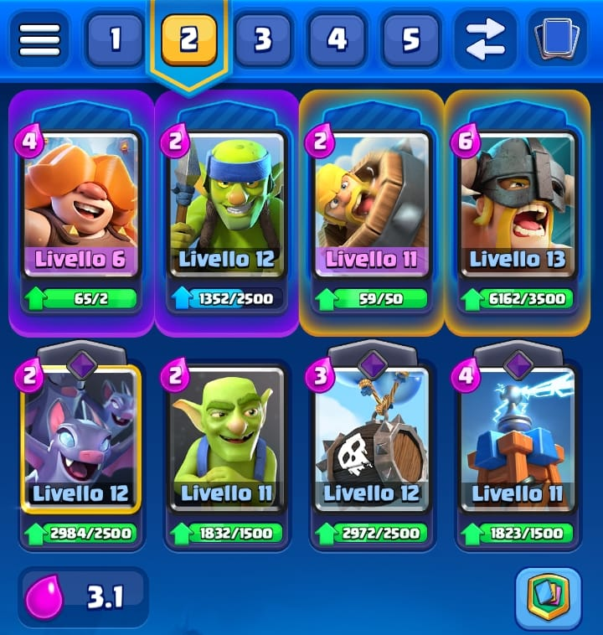
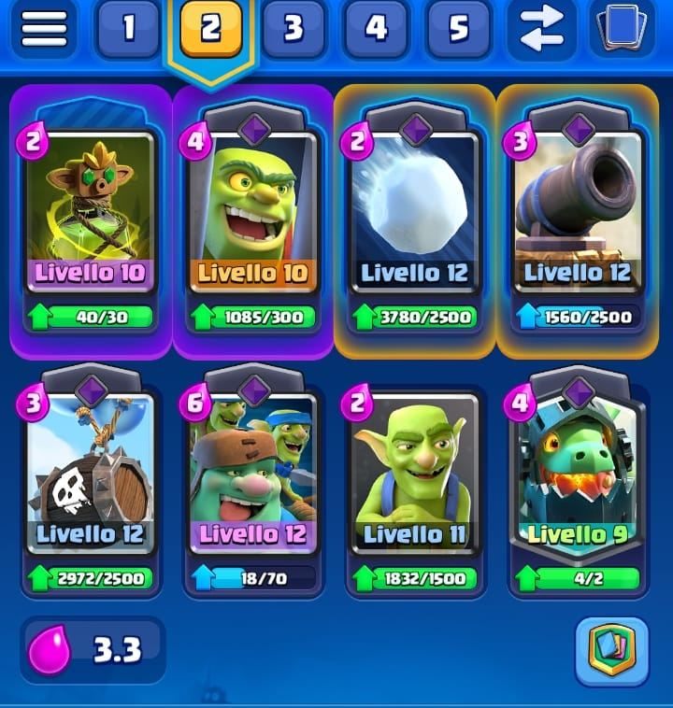
Soluzione 2: Algoritmi genetici
Risultati
Fitness:42.1
Fitness:49.5
Fitness:43.3
Nonostante la fitness più bassa rispetto all’hill climbing, i GA ci permettono di creare mazzi più diversi tra loro

Slide 14
GitHub:https://github.com/girgio/Deck-BuilderCR
Grazie per l’attenzione e buon divertimento

